Slide 1
Универзитет у Београду – Грађевински факултет www.grf.bg.ac.rs
Студијски програм: Грађевинарство Основне студије
Moдул: ХВЕ
Година/Семестар: III година / VI семестар
Назив предмета (шифра): Хидротехничке грађевине 1
Наставник : Љубодраг Савић
Наслов предавања: Насуте бране 1
Датум : 26.04.2021
Београд, 2020.
Сва ауторска права аутора презентације и/или видео снимака су заштићена. Снимак или презентација се могу користити само за наставу на даљину студента Грађевинског факултета Универзитета у Београду у школској 2020/2021 и не могу се користити за друге сврхе без писмене сагласности аутора материјала.

Slide 2
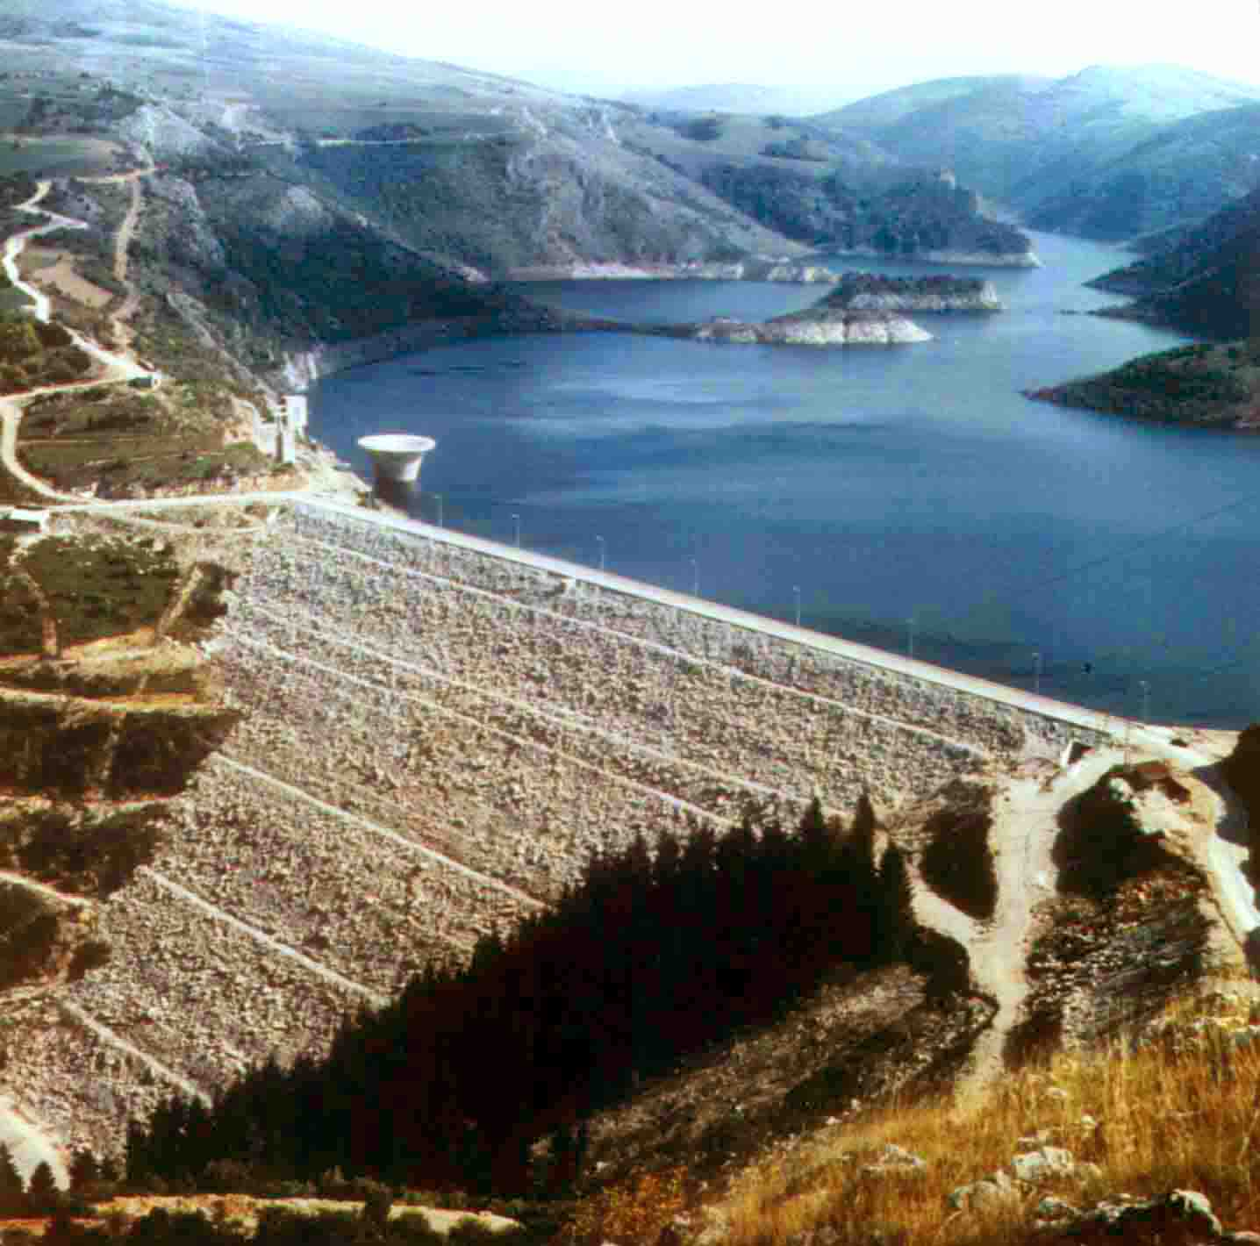
НАСУТЕ БРАНЕ

Slide 3
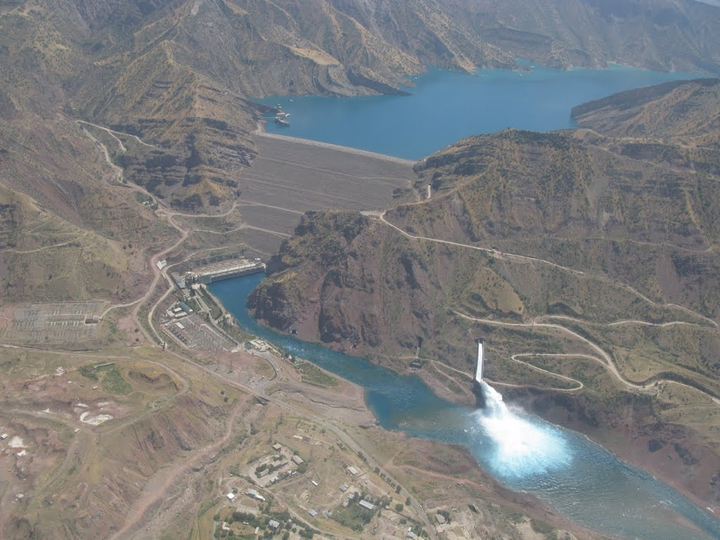
Највиша насута брана Нурек

Slide 4
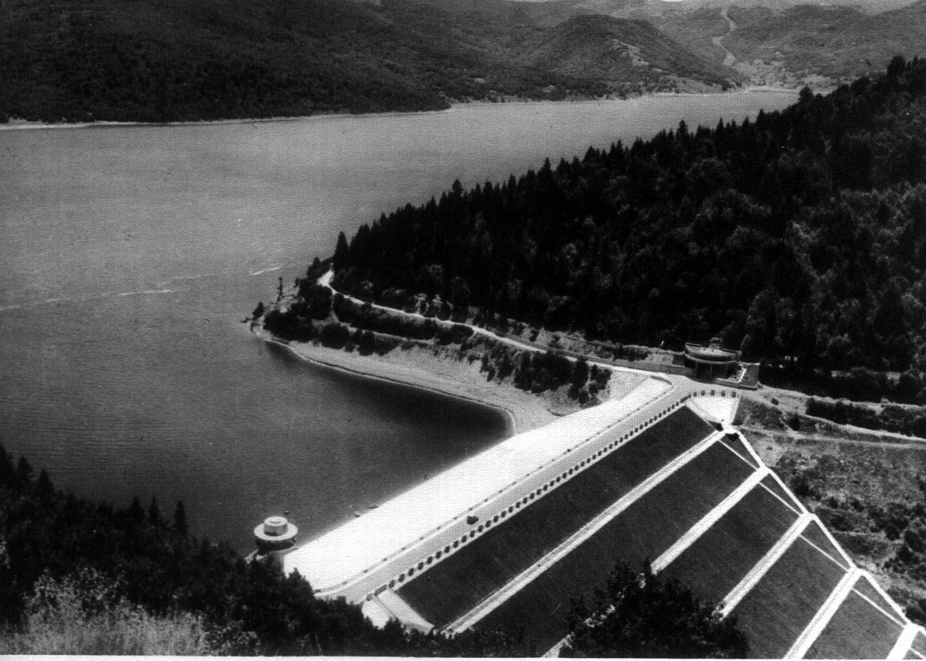
Насута земљана брана

Slide 5
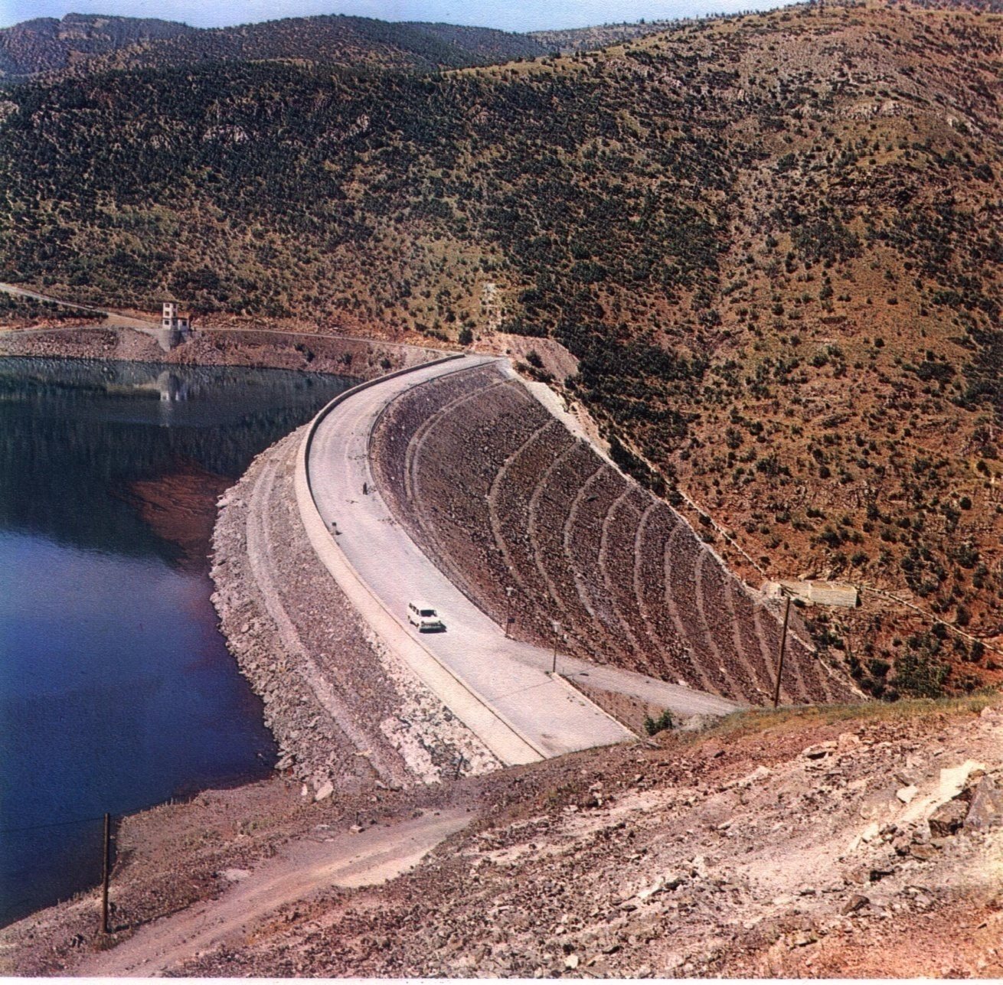
Бране од каменог набачаја

Slide 6
Предности и мане насутих брана
Минимални захтеви за фундирањe
Kоришћењe разнорврсних, хетерогених материјала, расположивих у непосредној близини профила
Јефтино и брзо уграђивање
Осетљивост на преливање и процуривање
Велики обим радова
Потребан посебан објекат за евакуацију вода

Slide 7
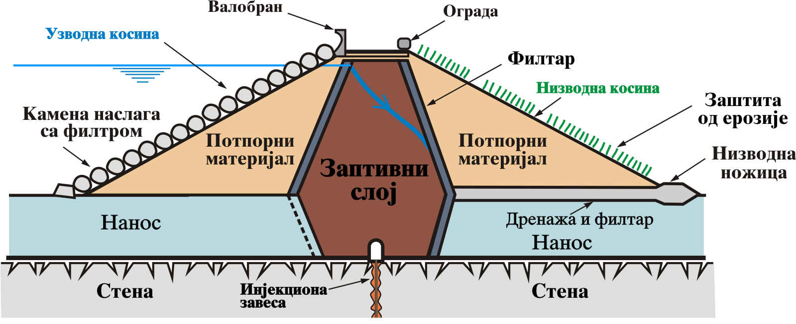
Основни делови насуте бране

Slide 8
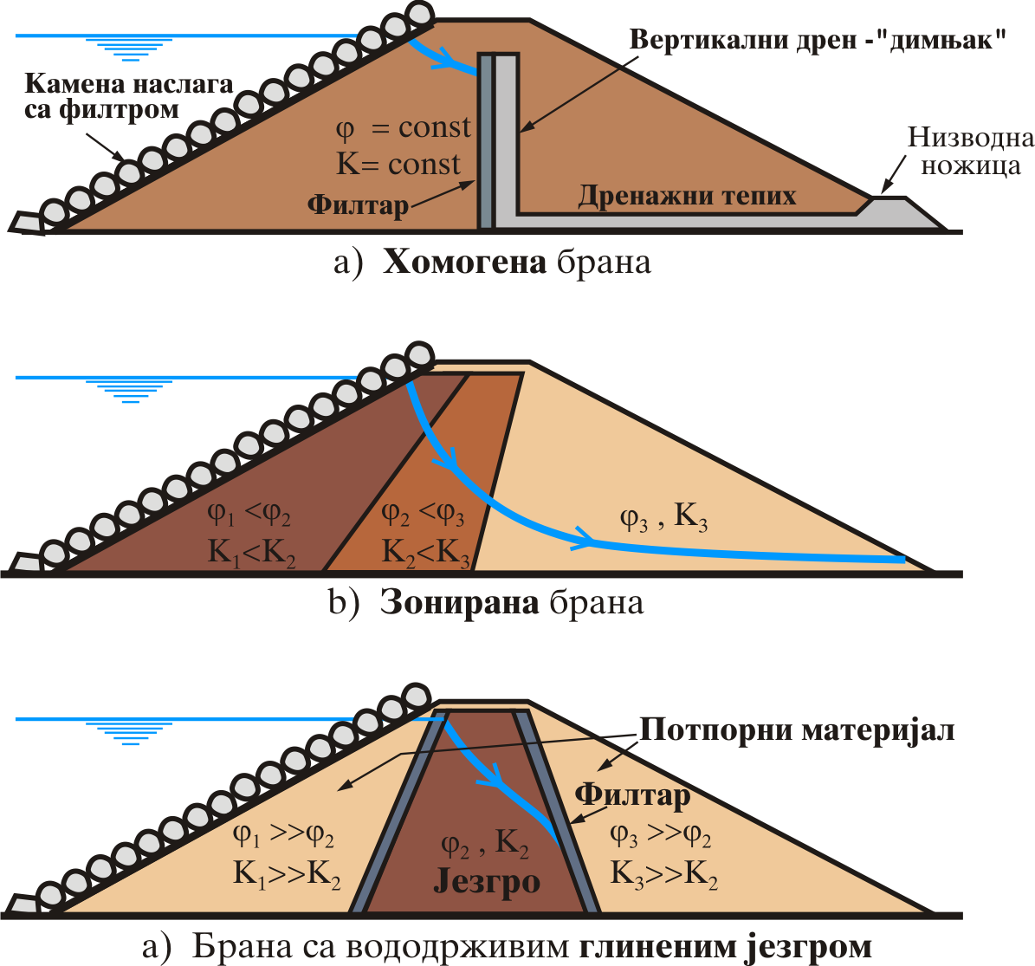
Основни типови земљаних брана

Slide 9
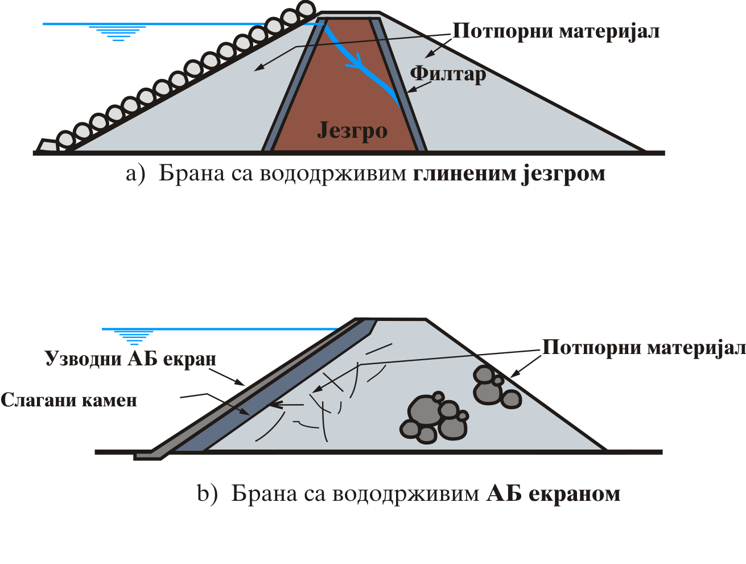
Основни типови брана од каменог набачаја

Slide 10
Хаварије насутих брана
При пројектовању, изградњи и одржавању морају се применити све мере за отклањање потенцијалних узрока рушења.
Три најчешћа узрока:
Преливање, праћено ерозијом низводне косине и круне.
Испирање,–,унутрашња ерозија – у коначном стадијуму образује се велики отвор (“пробој”) кроз брану, или темељ. Најчешће дуж “привилегованог“ пута провирања (контакт насипа и бетонске конструкције или темеља), или кроз попречне пукотине услед нејаднаког слегања делова насипа.
Клизање низводне косине, услед високог порног притиска у језгру (због неконтролисаног провирања, или уграђивања при влажности већој од оптималне).
Клизање низводне косине, услед сеизмичког удара.

Slide 11
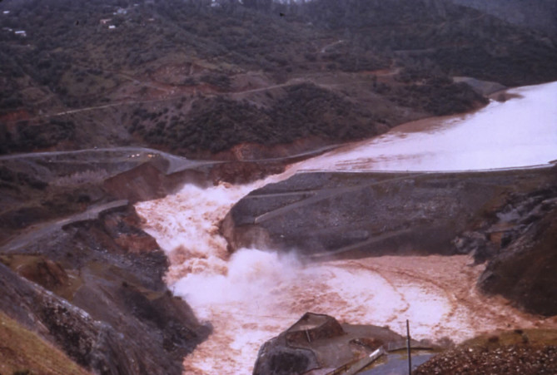
Преливање насуте бране

Slide 12
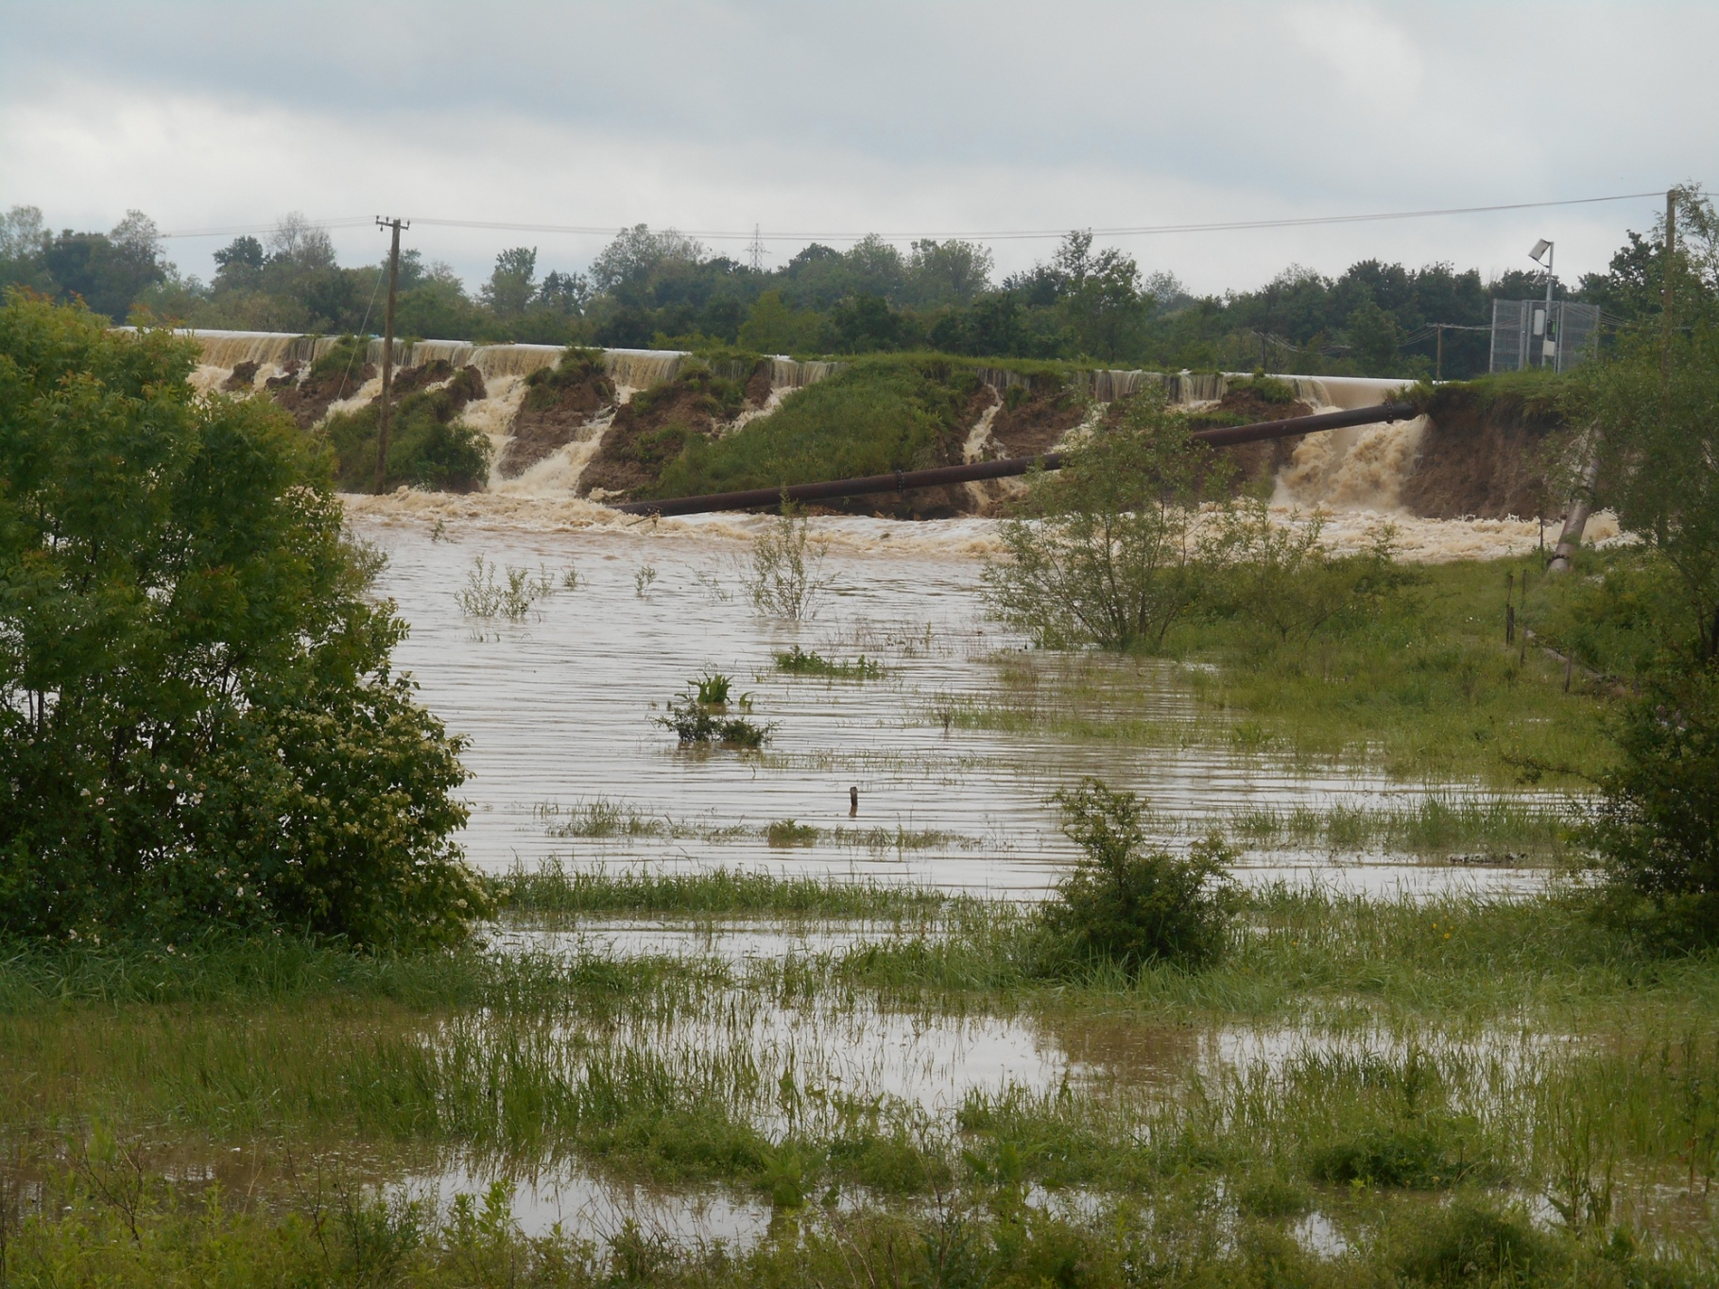
Преливање насуте бране

Slide 13
Мере против преливања
Једина делотворна мера је да се преливање спречи, а то се постиже:
Исправном проценом меродавног таласа велике воде од кога се објекат брани.
Правилним избором, димензионисањем и обликовањем, израдом, управљањем и одржавањем евакуационих органа.

Slide 14
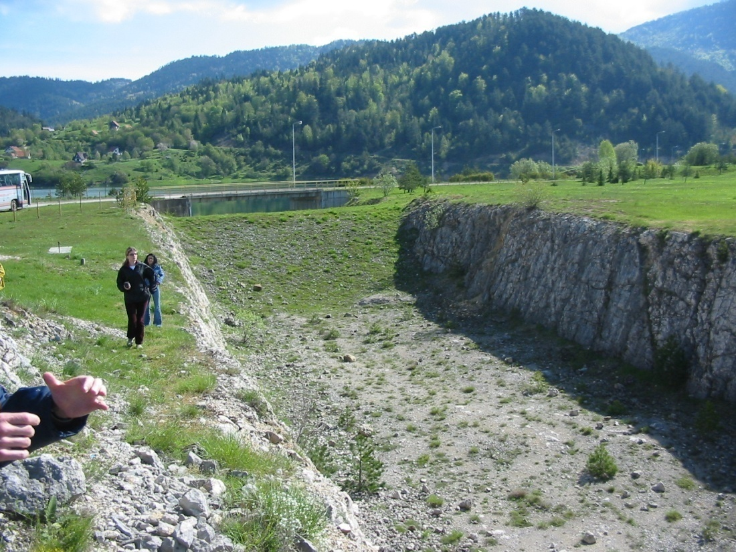
Помоћни – Емергенциони прелив

Slide 15
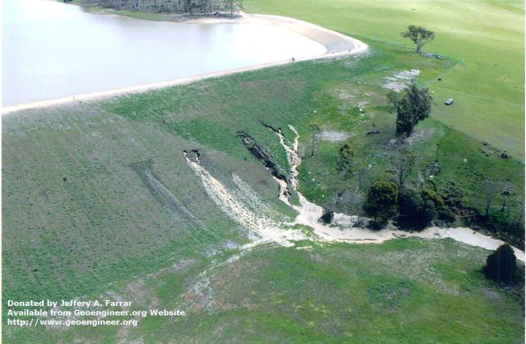
Унутрашња ерозија

Slide 16
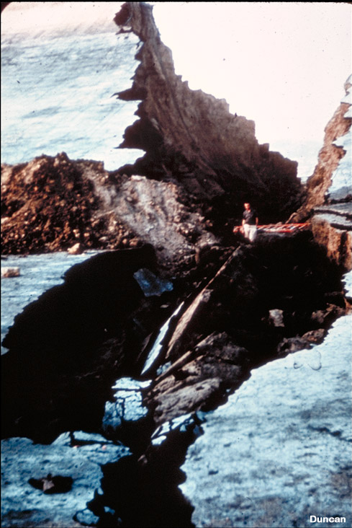
Унутрашња ерозија

Slide 17
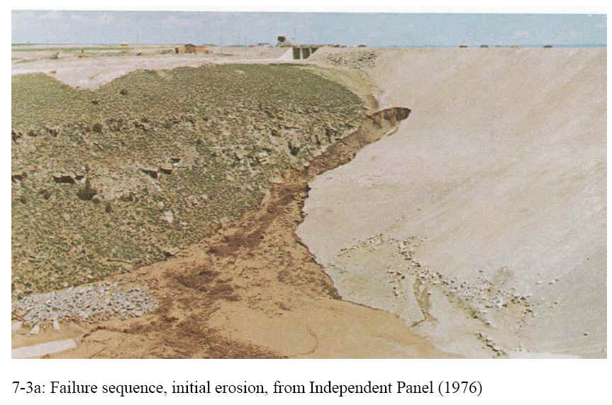
Унутрашња ерозија бране ТЕТОН

Slide 18
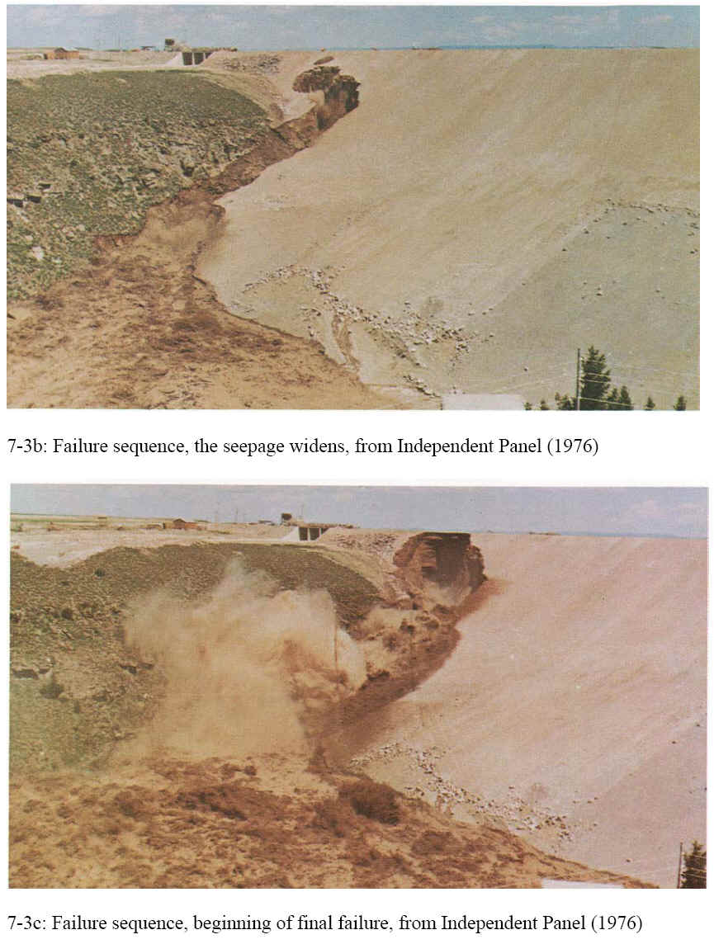
Унутрашња ерозија бране ТЕТОН

Slide 19
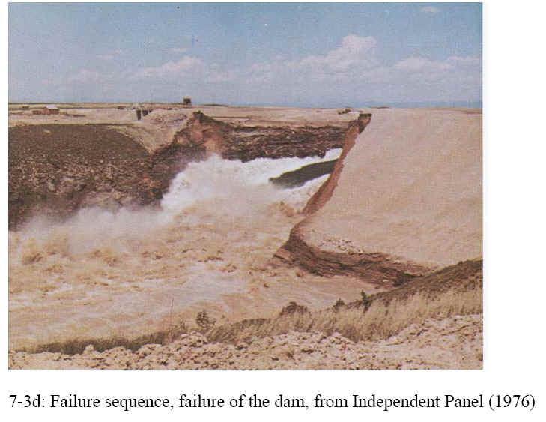
Унутрашња ерозија бране ТЕТОН

Slide 20
Мере против унутрашње ерозије
Добро познавање особина материјала за брану и средине темеља.
Избегавати решења која могу да образују привилегован пут провирању.
Исправна обрада темеља и уградња материјала (збијање, оцеђивање).
Правилно коришћење филтара и дренаже.
Застори, дијафрагме.

Slide 21
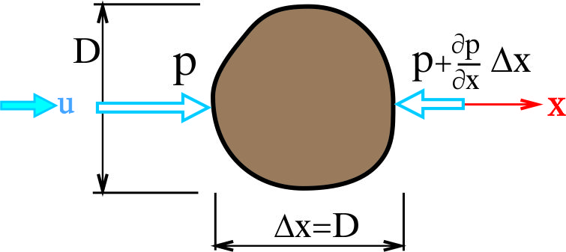
Испирање – суфозија

Slide 22
Испирање – суфозија

Slide 23
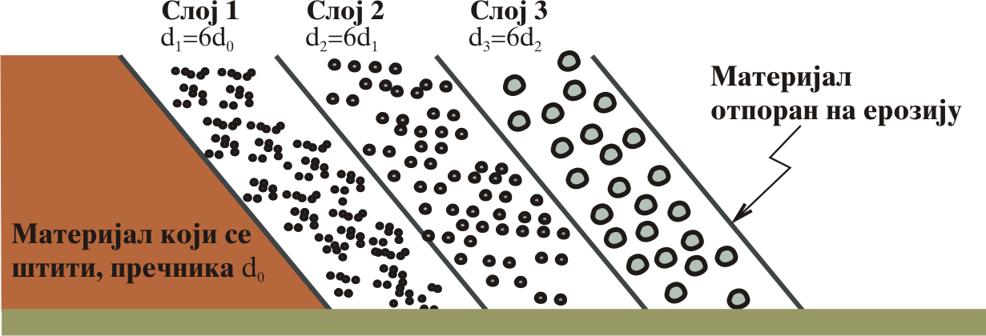
Деловање филтарске заштите

